Slide 1
Sandsynlighedsteori og statistik Kapitel 7. Inferens om middelværdi (afsnit 7.1-7.3, 7.4-7.8)
Allan Leck Jensen
alj@ece.au.dk

Slide 2
Fra kap. 6: Population og stikprøve
Hvad er gennemsnitshøjden af danske ingeniørstuderende?
Hvordan ville mandatfordelingen i folketinget se ud, hvis der var folketingsvalg i morgen?
Hvad kan jeg forvente, at brudstyrken af min stålbjælke er?
Er torsken ved at uddø i Vesterhavet?
En ‘population’ behøver ikke være en samling mennesker. Den kan være uendelig, f.eks. sandsynligheden for plat med en given mønt
Hvordan kan vi udtale os om ‘populationen’?
Hvordan udtager vi stikprøven?
Population
Stik-prøve
Hvordan udtaler vi os om populationen
på baggrund af stikprøven (inferens)?

Slide 3
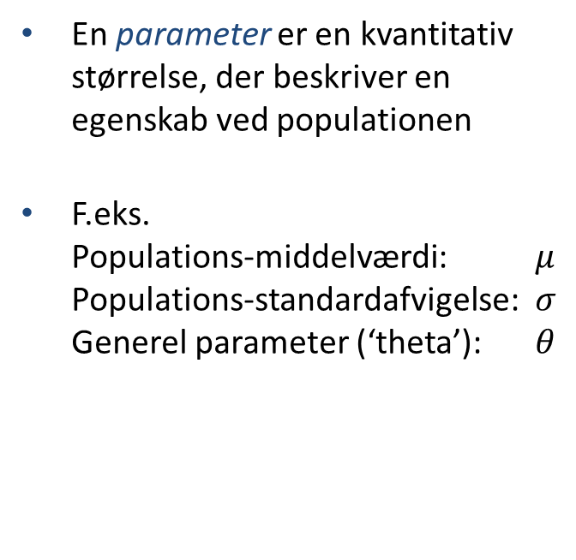
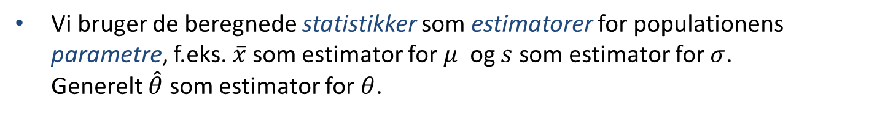
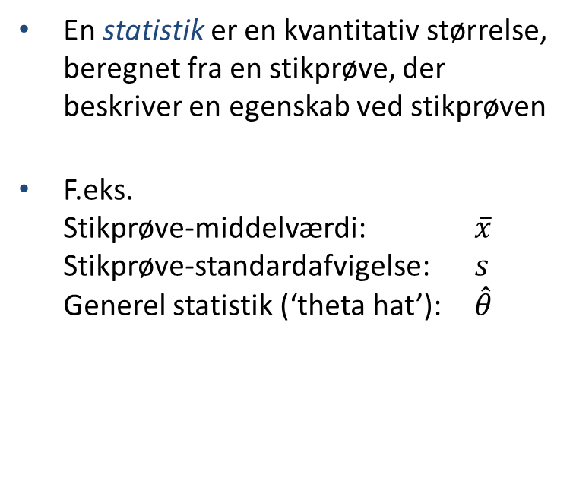
Fra kap. 6: Notation
Population
Stikprøve (sample)
En parameter er en kvantitativ størrelse, der beskriver en egenskab ved populationen
F.eks. Populations-middelværdi: $μ$ Populations-standardafvigelse: $σ$ Generel parameter (‘theta’): $θ$
En statistik er en kvantitativ størrelse, beregnet fra en stikprøve, der beskriver en egenskab ved stikprøven
F.eks. Stikprøve-middelværdi: $\overline{x}$ Stikprøve-standardafvigelse: $s$ Generel statistik (‘theta hat’): $\hat{θ}$
Vi bruger de beregnede statistikker som estimatorer for populationens parametre, f.eks. $\overline{x}$ som estimator for $μ$ og $s$ som estimator for $σ$. Generelt $\hat{θ}$ som estimator for $θ$.

Slide 4
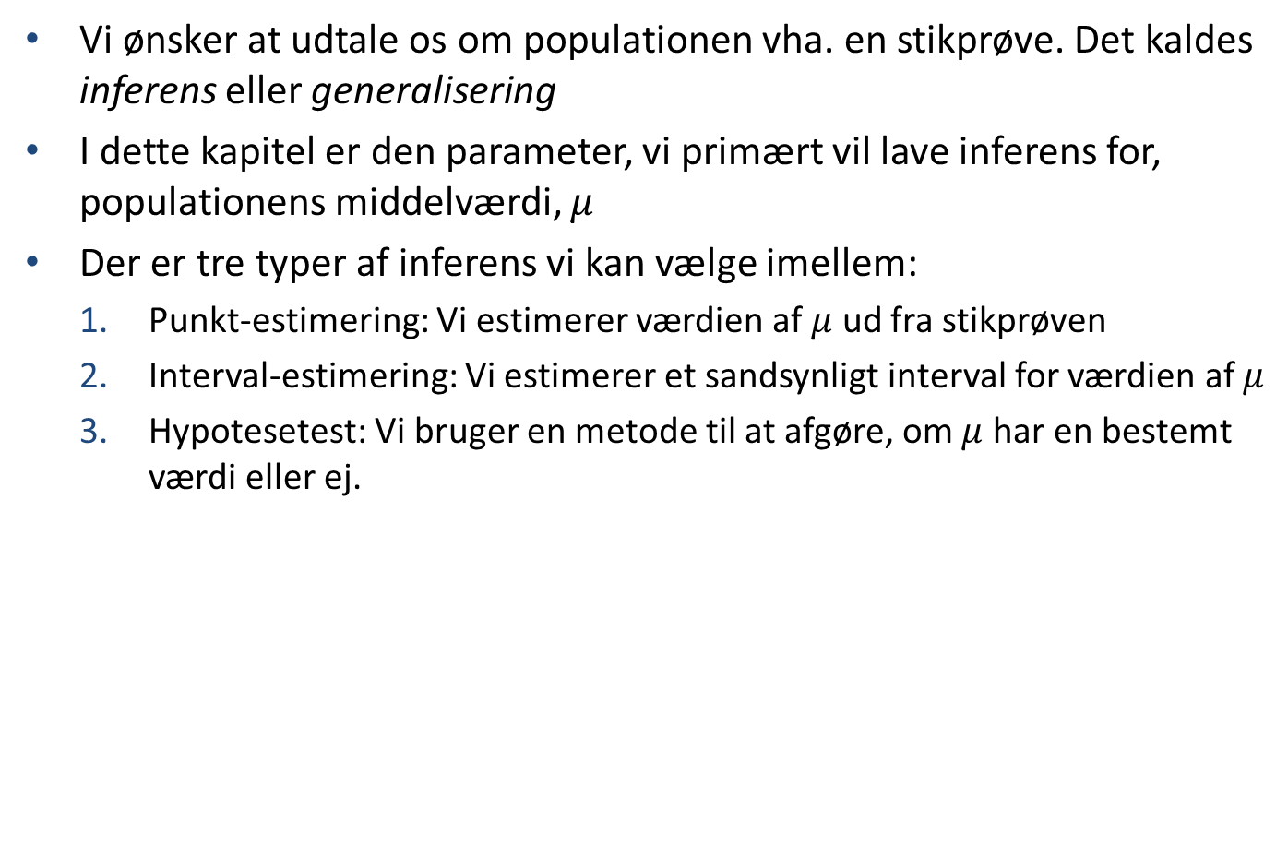
Tre typer af inferens
Vi ønsker at udtale os om populationen vha. en stikprøve. Det kaldes inferens eller generalisering
I dette kapitel er den parameter, vi primært vil lave inferens for, populationens middelværdi, $μ$
Der er tre typer af inferens vi kan vælge imellem:
Punkt-estimering: Vi estimerer værdien af $μ$ ud fra stikprøven
Interval-estimering: Vi estimerer et sandsynligt interval for værdien af $μ$
Hypotesetest: Vi bruger en metode til at afgøre, om $μ$ har en bestemt værdi eller ej.

Slide 5
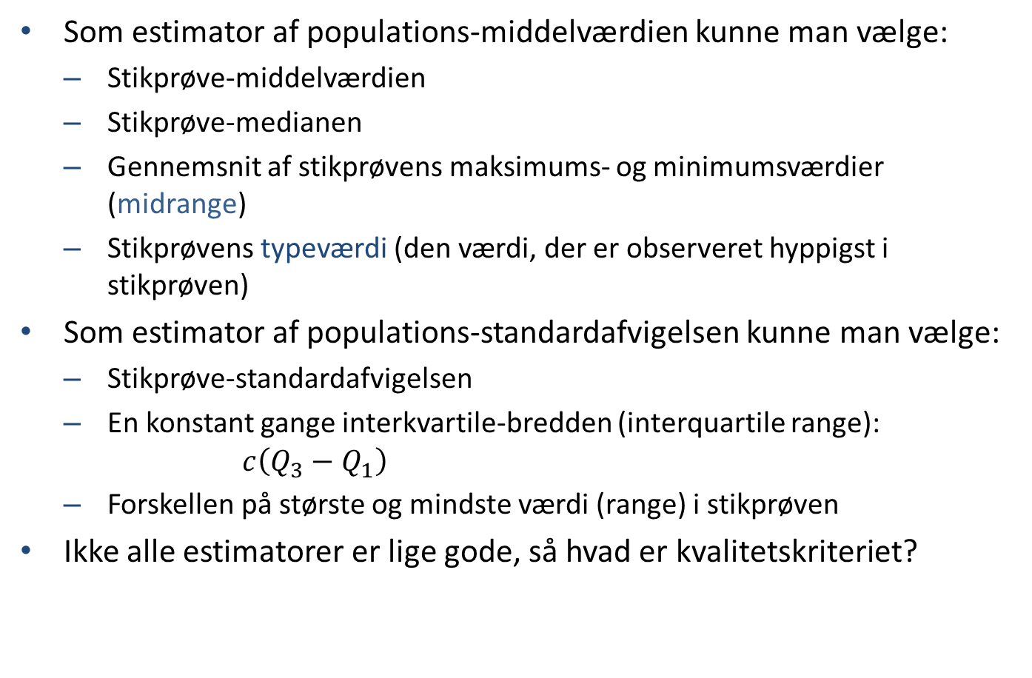
Valg af estimator
Som estimator af populations-middelværdien kunne man vælge:
Stikprøve-middelværdien
Stikprøve-medianen
Gennemsnit af stikprøvens maksimums- og minimumsværdier (midrange)
Stikprøvens typeværdi (den værdi, der er observeret hyppigst i stikprøven)
Som estimator af populations-standardafvigelsen kunne man vælge:
Stikprøve-standardafvigelsen
En konstant gange interkvartile-bredden (interquartile range): $c\left(Q_{3}−Q_{1}\right)$
Forskellen på største og mindste værdi (range) i stikprøven
Ikke alle estimatorer er lige gode, så hvad er kvalitetskriteriet?

Slide 6


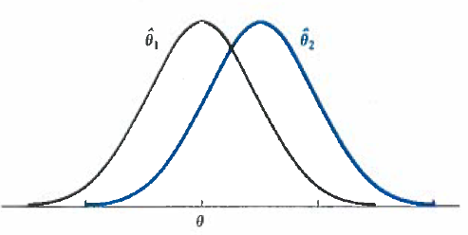
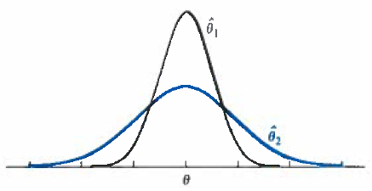



Hvad er en god estimator?
Analogi: Lad $θ$ (theta) være den præcise tid lige nu. Vi kender den ikke eksakt, men vi har ure til at estimere $θ$. Med andre ord angiver vores ur $\hat{θ}$
Hvad er et godt ur?
Accuracy: Uret er sat så tæt som muligt til den præcise tid, $θ$
Precision: Uret kan vise tiden præcist (det har sekundviser), og det taber eller vinder ikke tid
Akkuratesse for en estimator: Unbiased: $E\left(\hat{θ}\right)= θ$ (Bias betyder skæv, partisk, forudindtaget. Unbiased oversættes til middelret)
Præcision for en estimator: Mindre variation
$\hat{θ_{1}} \text{er} \text{unbiased}$, $\hat{θ_{2}}$ er biased
$$\hat{θ_{1}} \text{er} \text{mere} \text{pr}\text{æ}\text{cis} \text{end} \hat{θ_{2}}.$$

Slide 7
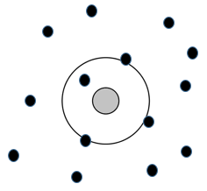

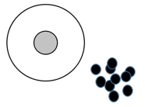
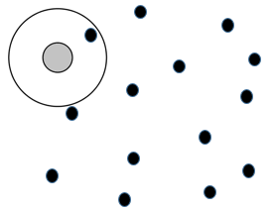
Akkuratesse og præcision
God akkuratesse
God præcision
Dårlig akkuratesse
God præcision
God akkuratesse
Dårlig præcision
Dårlig akkuratesse
Dårlig præcision

Slide 8
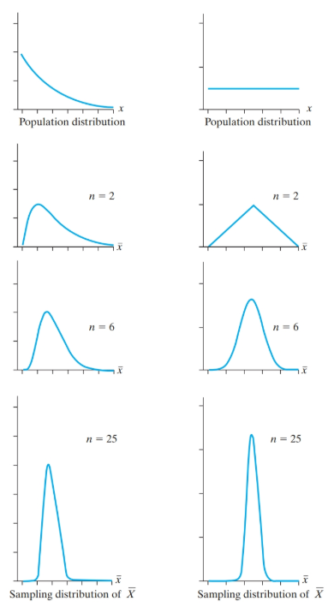

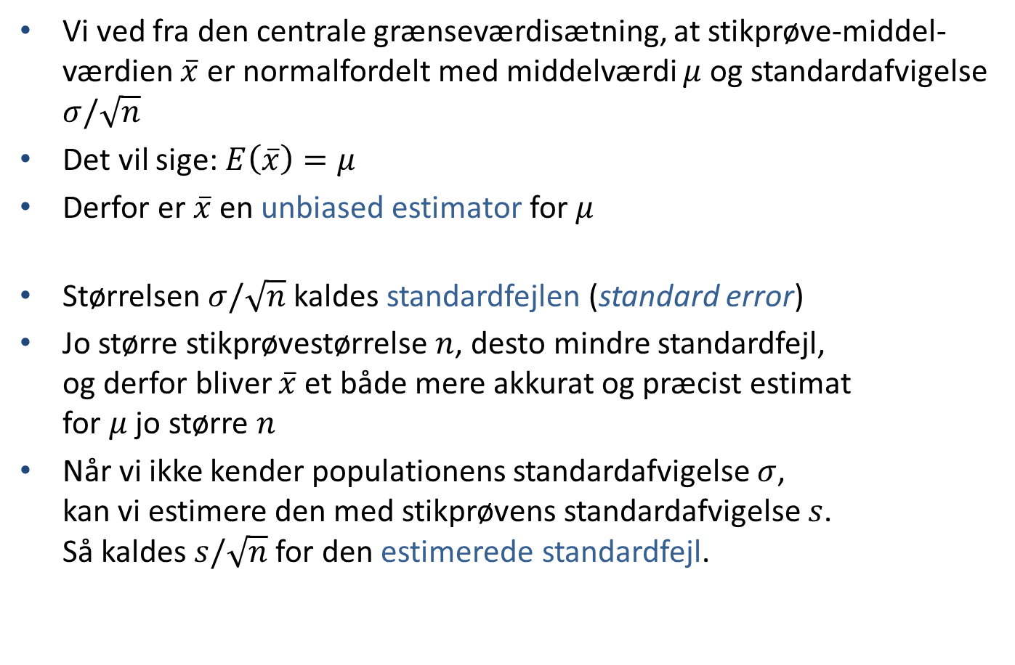
$\overline{x}$ som estimator for $μ$
Vi ved fra den centrale grænseværdisætning, at stikprøve-middel-værdien $\overline{x}$ er normalfordelt med middelværdi $μ$ og standardafvigelse $σ/\sqrt{n}$
Det vil sige: $E\left(\overline{x}\right)=μ$
Derfor er $\overline{x}$ en unbiased estimator for $μ$
Størrelsen $σ/\sqrt{n}$ kaldes standardfejlen (standard error)
Jo større stikprøvestørrelse $n$, desto mindre standardfejl, og derfor bliver $\overline{x}$ et både mere akkurat og præcist estimat for $μ$ jo større $n$
Når vi ikke kender populationens standardafvigelse $σ$, kan vi estimere den med stikprøvens standardafvigelse $s$. Så kaldes $s/\sqrt{n}$ for den estimerede standardfejl.

Slide 9
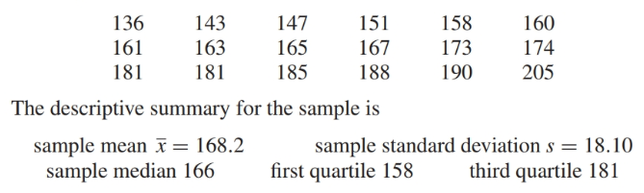
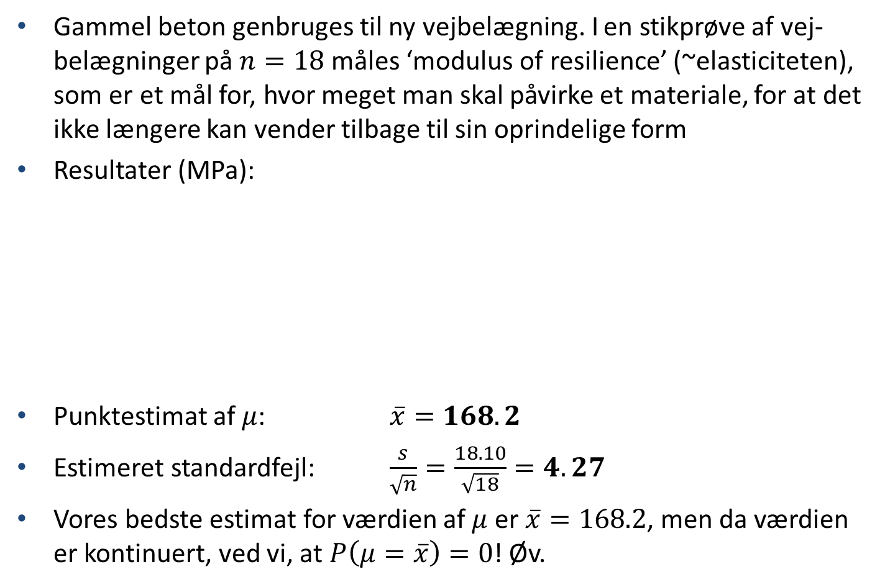

Eksempel 7.1-2: Punktestimering af $μ$
Gammel beton genbruges til ny vejbelægning. I en stikprøve af vej-belægninger på $n=18$ måles ‘modulus of resilience’ (~elasticiteten), som er et mål for, hvor meget man skal påvirke et materiale, for at det ikke længere kan vender tilbage til sin oprindelige form
Resultater (MPa):
Punktestimat af $μ$: $\overline{x}=168.2$
Estimeret standardfejl: $\frac{s}{\sqrt{n}}=\frac{18.10}{\sqrt{18}}=4.27$
Vores bedste estimat for værdien af $μ$ er $\overline{x}=168.2$, men da værdien er kontinuert, ved vi, at $P\left(μ=\overline{x}\right)=0$! Øv.

Slide 10
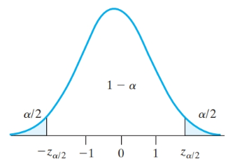
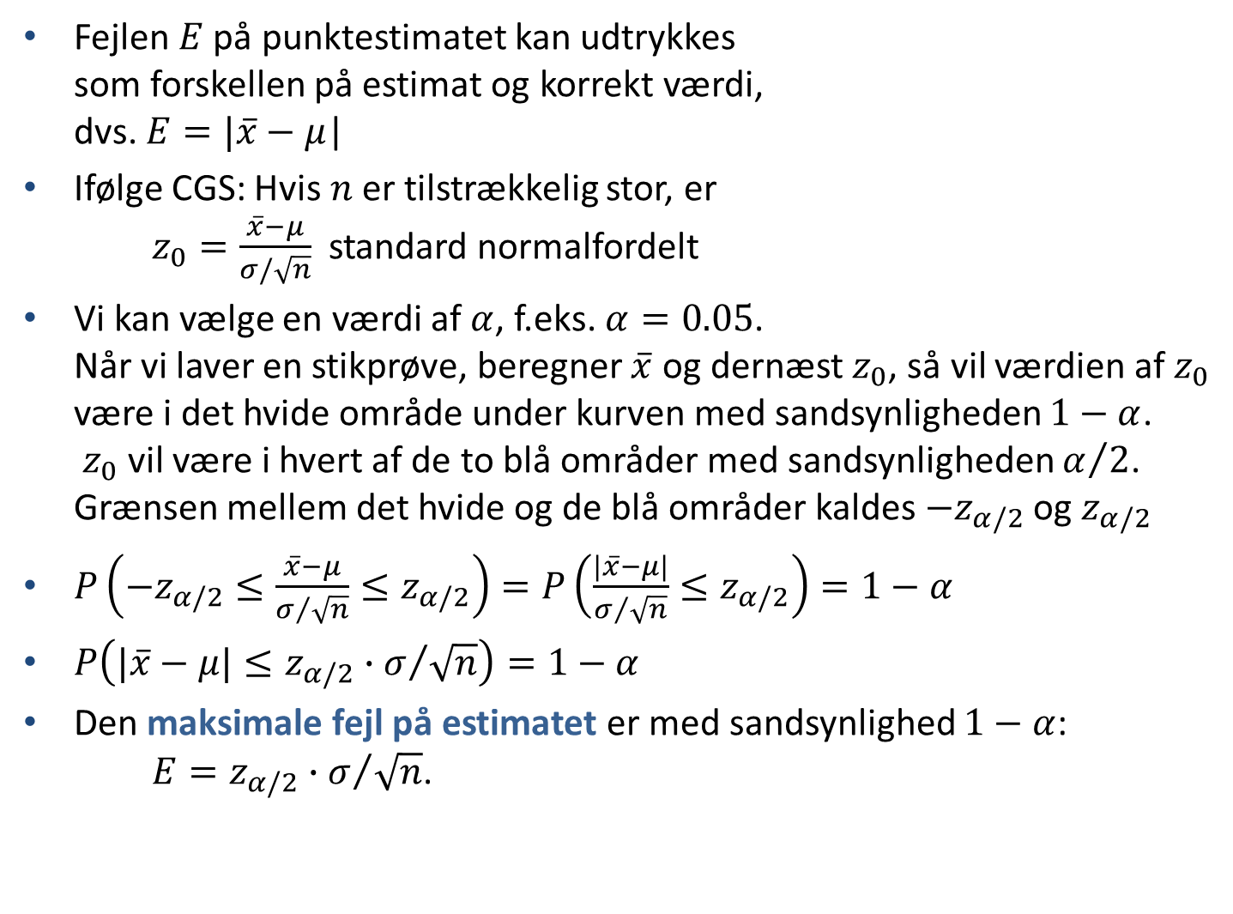
Fejlen på vores punktestimat
Fejlen $E$ på punktestimatet kan udtrykkes som forskellen på estimat og korrekt værdi, dvs. $E=|\overline{x}−μ$|
Ifølge CGS: Hvis $n$ er tilstrækkelig stor, er $z_{0}=\frac{\overline{x}−μ}{σ/\sqrt{n}}$ standard normalfordelt
Vi kan vælge en værdi af $α$, f.eks. $α=0.05$. Når vi laver en stikprøve, beregner $\overline{x}$ og dernæst $z_{0}$, så vil værdien af $z_{0}$ være i det hvide område under kurven med sandsynligheden $1−α$. $z_{0}$ vil være i hvert af de to blå områder med sandsynligheden $α/2$. Grænsen mellem det hvide og de blå områder kaldes $−z_{α/2}$ og $z_{α/2}$
$P\left(−z_{α/2}≤\frac{\overline{x}−μ}{σ/{\sqrt{n}}}≤z_{α/2}\right)=P\left(\frac{|\overline{x}−μ|}{σ/{\sqrt{n}}}≤z_{α/2}\right)=1−α$
$P\left(|\overline{x}−μ|≤z_{α/2}∙σ/{\sqrt{n}}\right)=1−α$
Den maksimale fejl på estimatet er med sandsynlighed $1−α$: $E=z_{α/2}∙σ/{\sqrt{n}}$.

Slide 11
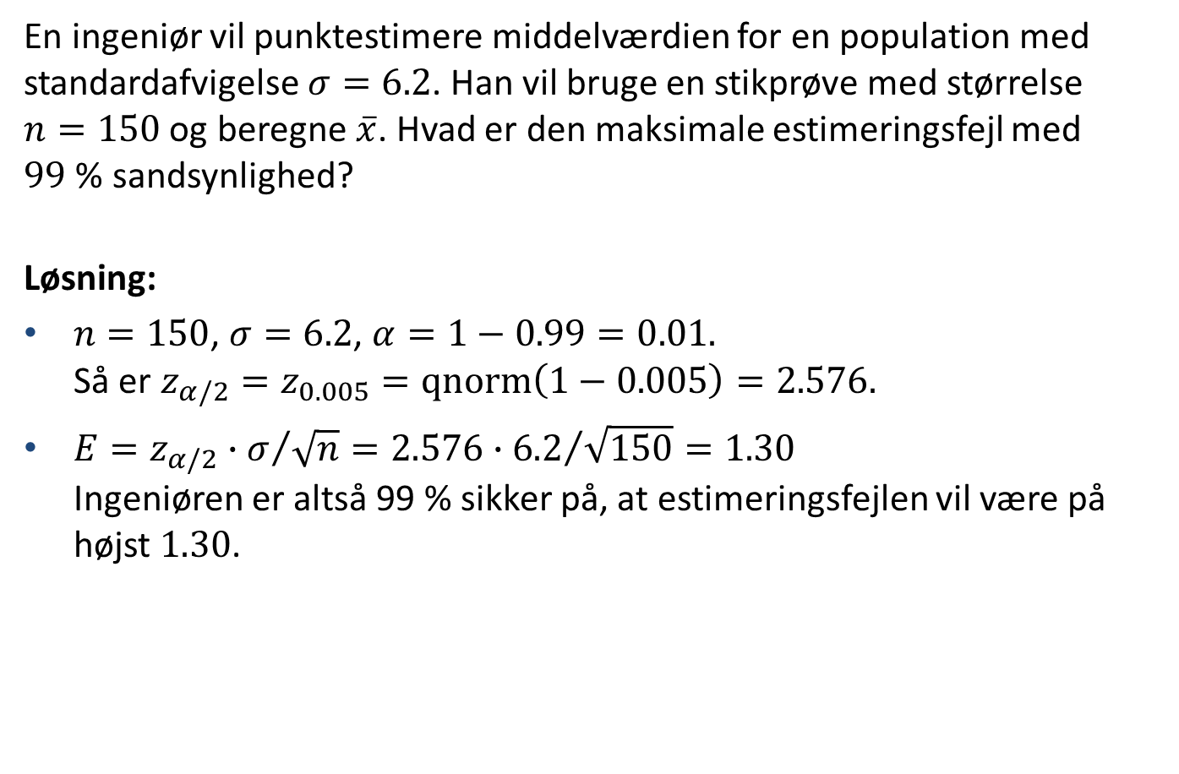
Eks. 7.3, s. 226: Maksimal estimeringsfejl
En ingeniør vil punktestimere middelværdien for en population med standardafvigelse $σ=6.2$. Han vil bruge en stikprøve med størrelse $n=150$ og beregne $\overline{x}$. Hvad er den maksimale estimeringsfejl med $99$ % sandsynlighed?
Løsning:
$n=150$, $σ=6.2$, $α=1−0.99=0.01.$ Så er $z_{α/2}=z_{0.005}=qnorm\left(1−0.005\right)=2.576.$
$E=z_{α/2}∙σ/{\sqrt{n}}=2.576∙{6.2}/{\sqrt{150}}=1.30$ Ingeniøren er altså 99 % sikker på, at estimeringsfejlen vil være på højst $1.30$.

Slide 12


Estimeringsfejl, når $σ$ er ukendt
Når $σ$ er ukendt kan vi estimere den med $s$ og udnytte, at $t_{0}=\frac{\overline{X}−μ}{s/{\sqrt{n}}}$ er $t$-fordelt med $n−1$ frihedsgrader, når$n$ er stor
Analogt til situationen med kendt $σ$ får vi: Den maksimale fejl på estimatet er med sandsynlighed $1−α$: $E=t_{α/2}∙s/{\sqrt{n}}$.

Slide 13

Eksempel 7.1-2: Punktestimering af $μ$
Punktestimat af $μ$: $\overline{x}=168.2$
Estimeret standardfejl: $\frac{s}{\sqrt{n}}=\frac{18.10}{\sqrt{18}}=4.27$
Maksimal fejl af punktestimatet: Vi vælger $α=0.05$. Så er $t_{α/2}=t_{0.025}=qt\left(1−0.025, 17\right)=2.11$ $E=t_{α/2}∙s/{\sqrt{n}}=2.11∙4.27=9.0$.

Slide 14
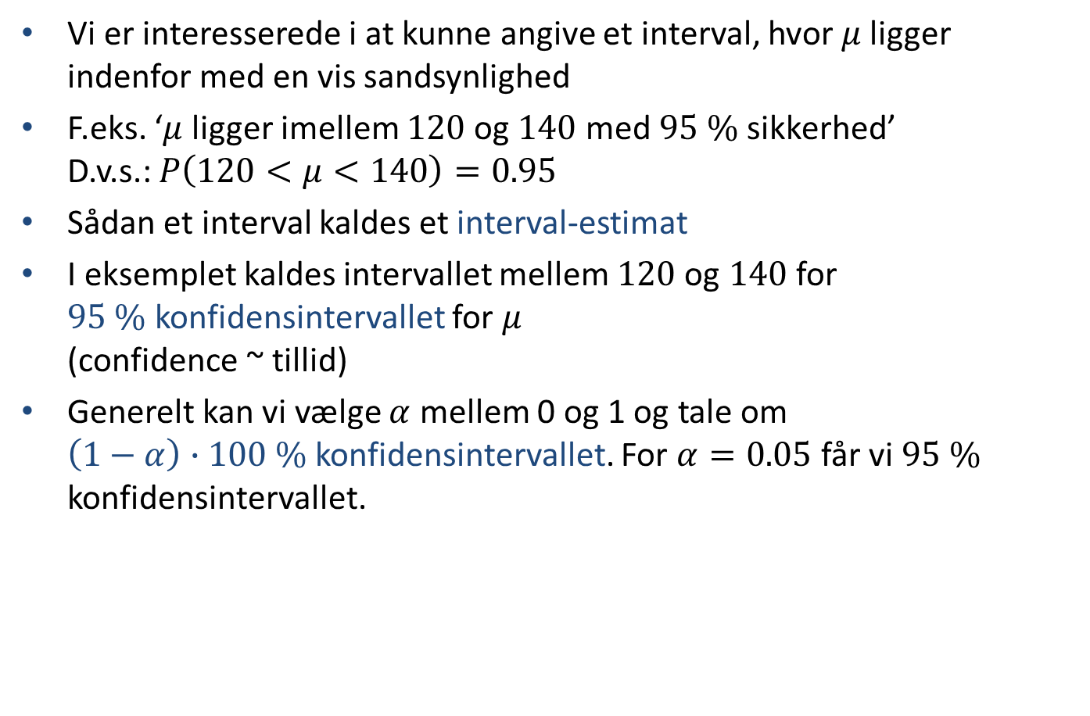
Interval-estimater
Vi er interesserede i at kunne angive et interval, hvor $μ$ ligger indenfor med en vis sandsynlighed
F.eks. ‘$μ$ ligger imellem $120$ og $140$ med $95 \%$ sikkerhed’ D.v.s.: $P\left(120<μ<140\right)=0.95$
Sådan et interval kaldes et interval-estimat
I eksemplet kaldes intervallet mellem $120$ og $140$ for $95 \%$ konfidensintervallet for $μ$ (confidence ~ tillid)
Generelt kan vi vælge $α$ mellem 0 og 1 og tale om $\left(1−α\right)∙100 \%$ konfidensintervallet. For $α=0.05$ får vi $95 \%$ konfidensintervallet.

Slide 15

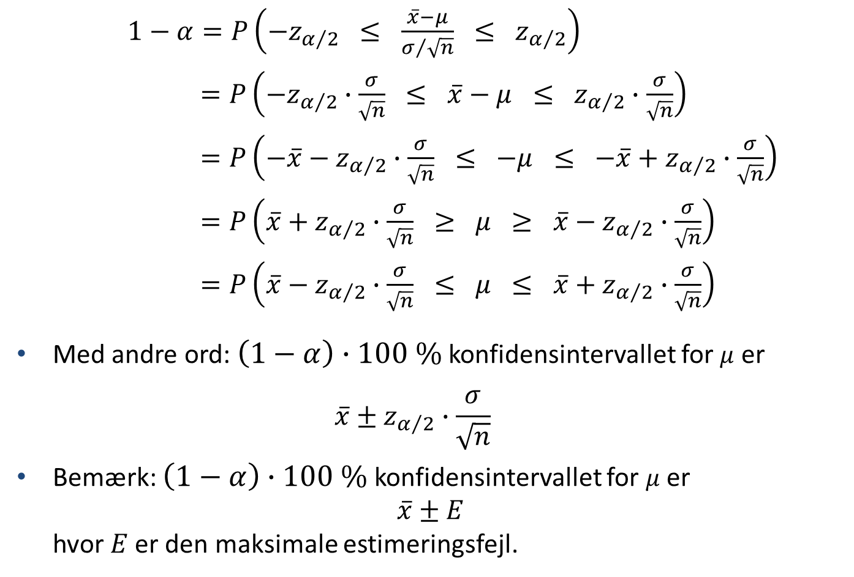
Beregning af konfidensinterval, kendt $σ$
$1−α=P\left(−z_{α/2} ≤ \frac{\overline{x}−μ}{σ/{\sqrt{n}}} ≤ z_{α/2}\right)$
$=P\left(−z_{α/2}∙\frac{σ}{\sqrt{n}} ≤ \overline{x}−μ ≤ z_{α/2}∙\frac{σ}{\sqrt{n}}\right)$
$=P\left(−\overline{x}−z_{α/2}∙\frac{σ}{\sqrt{n}} ≤ −μ ≤ {−\overline{x}+z}_{α/2}∙\frac{σ}{\sqrt{n}}\right)$
$=P\left(\overline{x}+z_{α/2}∙\frac{σ}{\sqrt{n}} ≥ μ ≥ {\overline{x}−z}_{α/2}∙\frac{σ}{\sqrt{n}}\right)$
$=P\left(\overline{x}−z_{α/2}∙\frac{σ}{\sqrt{n}} ≤ μ ≤ {\overline{x}+z}_{α/2}∙\frac{σ}{\sqrt{n}}\right)$
Med andre ord: $\left(1−α\right)∙100 \%$ konfidensintervallet for $μ$ er ${\overline{x}±z}_{α/2}∙\frac{σ}{\sqrt{n}}$
Bemærk: $\left(1−α\right)∙100 \%$ konfidensintervallet for $μ$ er $\overline{x}±E$ hvor $E$ er den maksimale estimeringsfejl.

Slide 16
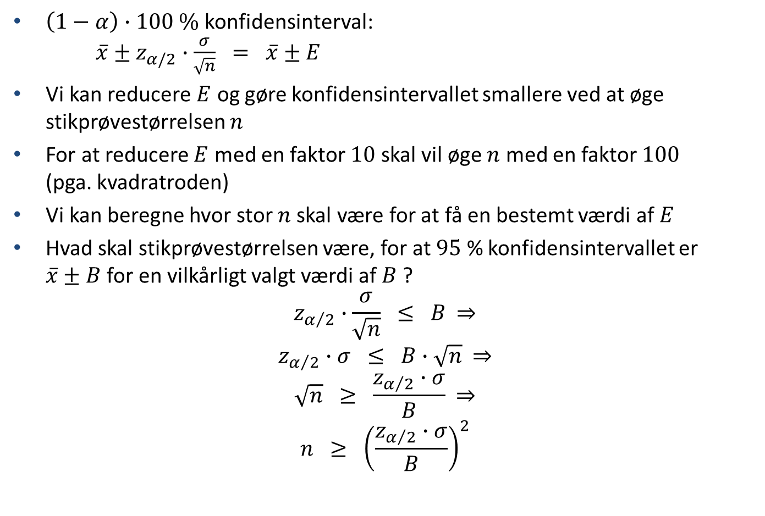
Beregning af stikprøvestørrelse
$\left(1−α\right)∙100 \%$ konfidensinterval: $\overline{x}±z_{α/2}∙\frac{σ}{\sqrt{n}} = \overline{x}±E$
Vi kan reducere $E$ og gøre konfidensintervallet smallere ved at øge stikprøvestørrelsen $n$
For at reducere $E$ med en faktor $10$ skal vil øge $n$ med en faktor $100$ (pga. kvadratroden)
Vi kan beregne hvor stor $n$skal være for at få en bestemt værdi af $E$
Hvad skal stikprøvestørrelsen være, for at $95$ % konfidensintervallet er $\overline{x}±B$ for en vilkårligt valgt værdi af $B$ ?
$$z_{α/2}∙\frac{σ}{\sqrt{n}} ≤ B \underset{⇒}{ }$$
$$z_{α/2}∙σ ≤ B∙\sqrt{n} \underset{⇒}{ }$$
$$\sqrt{n} ≥ \frac{z_{α/2}∙σ}{B} \underset{⇒}{ }$$
$$n ≥ {\left(\frac{z_{α/2}∙σ}{B}\right)}^{2}$$

Slide 17
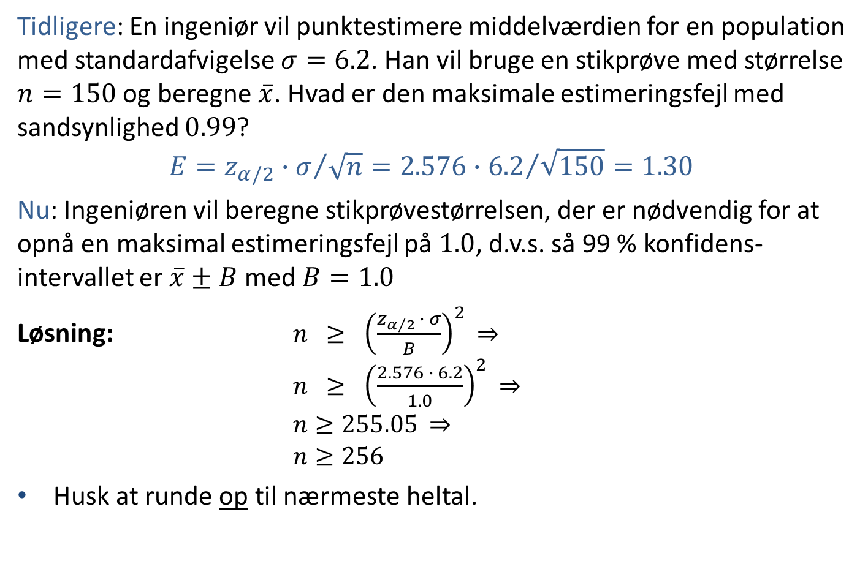
Eks. 7.3, s. 226: Stikprøvestørrelse
Tidligere: En ingeniør vil punktestimere middelværdien for en population med standardafvigelse $σ=6.2$. Han vil bruge en stikprøve med størrelse $n=150$ og beregne $\overline{x}$. Hvad er den maksimale estimeringsfejl med sandsynlighed $0.99$? $$E=z_{α/2}∙σ/{\sqrt{n}}=2.576∙{6.2}/{\sqrt{150}}=1.30$$
Nu: Ingeniøren vil beregne stikprøvestørrelsen, der er nødvendig for at opnå en maksimal estimeringsfejl på $1.0$, d.v.s. så 99 % konfidens-intervallet er $\overline{x}±B$ med $B=1.0$
Løsning: $n ≥ {\left(\frac{z_{α/2 }∙ σ}{B}\right)}^{2} \underset{⇒}{ }$ $n ≥ {\left(\frac{2.576 ∙ 6.2}{1.0}\right)}^{2} \underset{⇒}{ }$ $n≥255.05 \underset{⇒}{ }$ $n≥256$
Husk at runde op til nærmeste heltal.

Slide 18
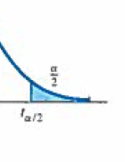

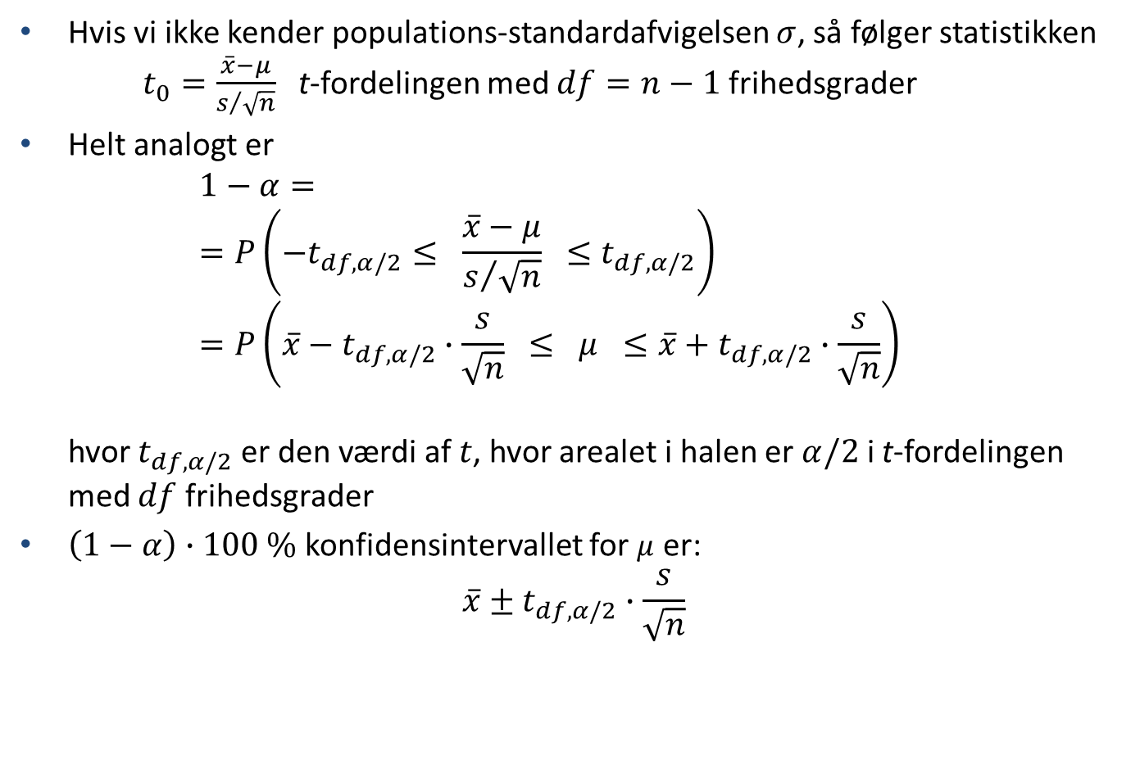
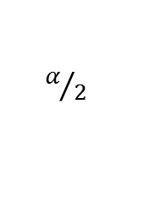

Beregning af konfidensinterval, ukendt $σ$
Hvis vi ikke kender populations-standardafvigelsen $σ$, så følger statistikken $t_{0}=\frac{\overline{x}−μ}{s/{\sqrt{n}}}$ t-fordelingen med $df=n−1$ frihedsgrader
Helt analogt er $1−α=$ $=P\left(−t_{df,α/2}≤ \frac{\overline{x}−μ}{s/{\sqrt{n}}} ≤t_{df,α/2}\right)$ $=P\left(\overline{x}−t_{df,α/2}∙\frac{s}{\sqrt{n}} ≤ μ ≤{\overline{x}+t}_{df,α/2}∙\frac{s}{\sqrt{n}}\right)$ hvor $t_{df,α/2}$ er den værdi af $t$, hvor arealet i halen er $α/2$ i t-fordelingen med $df$ frihedsgrader
$\left(1−α\right)∙100 \%$ konfidensintervallet for $μ$ er: ${\overline{x}±t}_{df,α/2}∙\frac{s}{\sqrt{n}}$
$α/2$
$t_{df,α/2}$

Slide 19
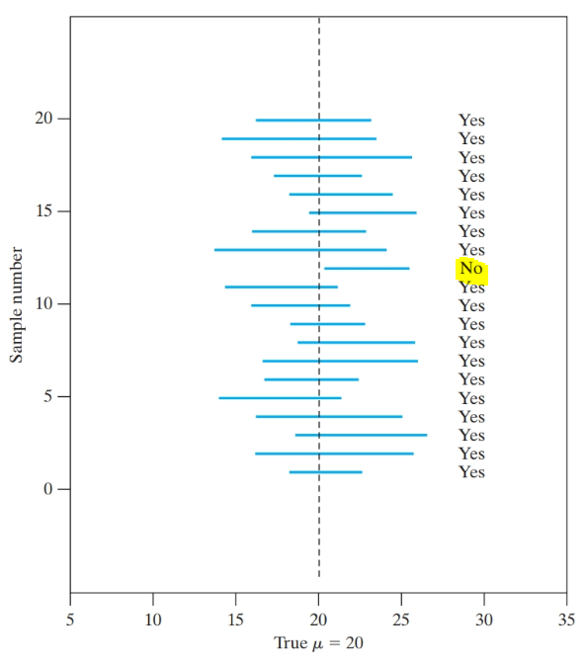

Konfidensintervallet er usikkert
Et konfidensintervallet afhænger af stikprøven. Vi kender ikke den sande værdi for $μ$, så måske indeholder konfidensintervallet ikke $μ$
Bogen har simuleret $20$ stikprøver hver med $n=10$ fra $N\left(20,5\right)$
For hver stikprøve blev der be- regnet $95 \%$ konfidensinterval
Som det ses, var der $19$ konfidensintervaller, der inde- holdt $μ=20$, og en enkelt, der ikke gjorde
19 ud af $20$ svarer til $95 \%$.

Slide 20

Prædiktionsinterval
$95 \%$ konfidensintervallet giver et interval, hvor populations-middelværdien $μ$ ligger indenfor med $95 \%$ sikkerhed: ${\overline{x}±t}_{df,α/2}∙\frac{s}{\sqrt{n}}$ = ${\overline{x}±t}_{df,α/2}∙s∙\sqrt{1/n}$
$95 \%$ prædiktionsintervallet giver et interval, hvor de enkelte observationer (stikprøve-middelværdier) ligger indenfor med $95 \%$ sikkerhed
Definition på $\left(1−α\right)∙100 \%$ prædiktionsinterval: ${\overline{x}±t}_{df,α/2}∙s∙\sqrt{1+\frac{1}{n}}$

Slide 21
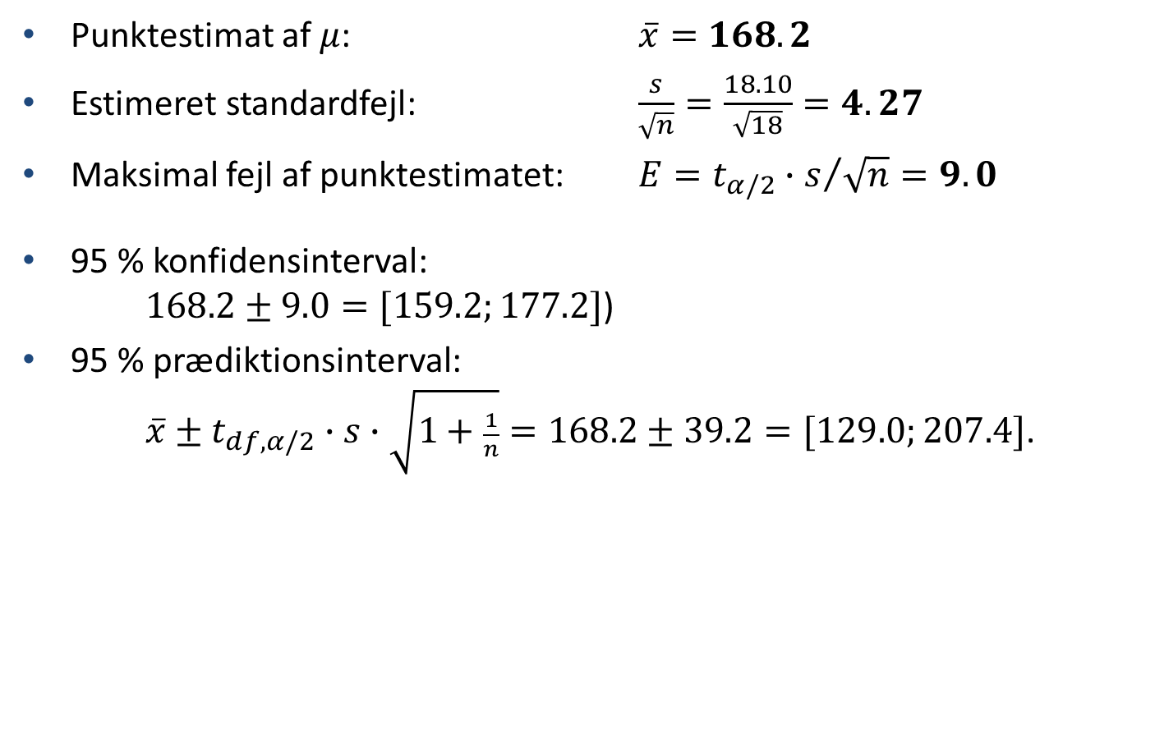
Eksempel 7.1-2: Prædiktionsinterval
Punktestimat af $μ$: $\overline{x}=168.2$
Estimeret standardfejl: $\frac{s}{\sqrt{n}}=\frac{18.10}{\sqrt{18}}=4.27$
Maksimal fejl af punktestimatet: $E=t_{α/2}∙s/{\sqrt{n}}=9.0$
95 % konfidensinterval: $168.2±9.0=[159.2;177.2]$)
95 % prædiktionsinterval: ${\overline{x}±t}_{df,α/2}∙s∙\sqrt{1+\frac{1}{n}}=168.2±$ $39.2=[129.0;207.4]$.

Slide 22
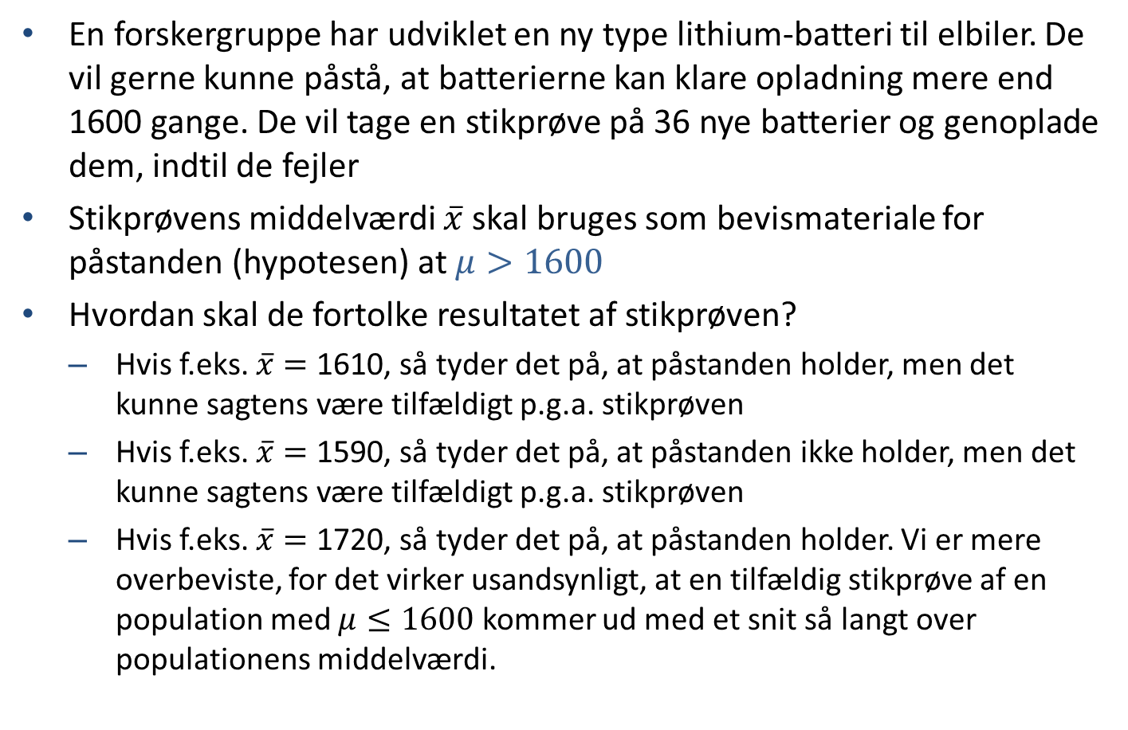
Hypotesetest – indledende eksempel
En forskergruppe har udviklet en ny type lithium-batteri til elbiler. De vil gerne kunne påstå, at batterierne kan klare opladning mere end 1600 gange. De vil tage en stikprøve på 36 nye batterier og genoplade dem, indtil de fejler
Stikprøvens middelværdi $\overline{x}$ skal bruges som bevismateriale for påstanden (hypotesen) at $μ>1600$
Hvordan skal de fortolke resultatet af stikprøven?
Hvis f.eks. $\overline{x}=$ 1610, så tyder det på, at påstanden holder, men det kunne sagtens være tilfældigt p.g.a. stikprøven
Hvis f.eks. $\overline{x}=$ 1590, så tyder det på, at påstanden ikke holder, men det kunne sagtens være tilfældigt p.g.a. stikprøven
Hvis f.eks. $\overline{x}=$ 1720, så tyder det på, at påstanden holder. Vi er mere overbeviste, for det virker usandsynligt, at en tilfældig stikprøve af en population med $μ≤1600$ kommer ud med et snit så langt over populationens middelværdi.

Slide 23
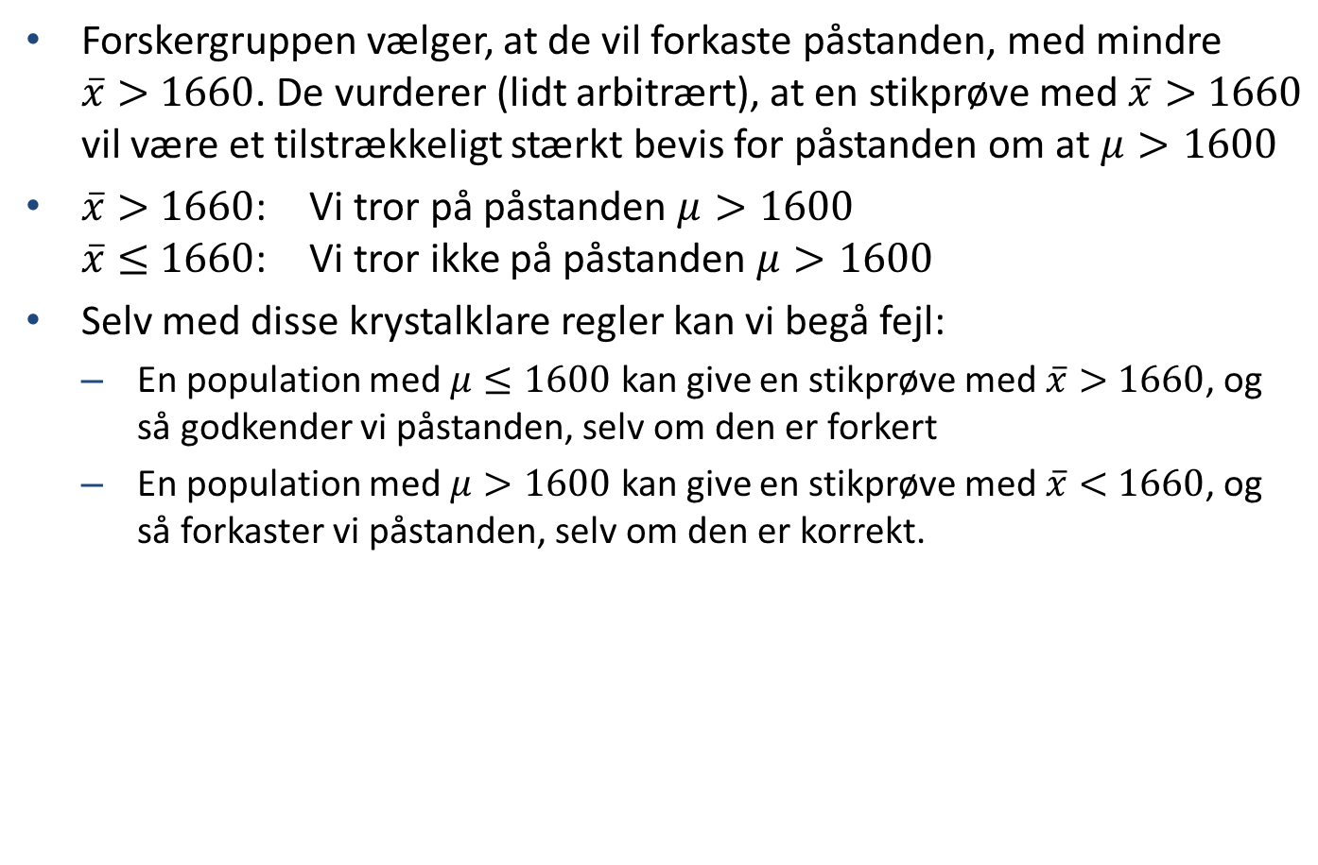
Hypotesetest – indledende eksempel
Forskergruppen vælger, at de vil forkaste påstanden, med mindre $\overline{x}>$ $1660$. De vurderer (lidt arbitrært), at en stikprøve med $\overline{x}>$ $1660$ vil være et tilstrækkeligt stærkt bevis for påstanden om at $μ>1600$
$\overline{x}>$ $1660$: Vi tror på påstanden $μ>1600$ $\overline{x}≤$ $1660$: Vi tror ikke på påstanden $μ>1600$
Selv med disse krystalklare regler kan vi begå fejl:
En population med $μ≤1600$ kan give en stikprøve med $\overline{x}>$ $1660$, og så godkender vi påstanden, selv om den er forkert
En population med $μ>1600$ kan give en stikprøve med $\overline{x}<$ $1660$, og så forkaster vi påstanden, selv om den er korrekt.

Slide 24
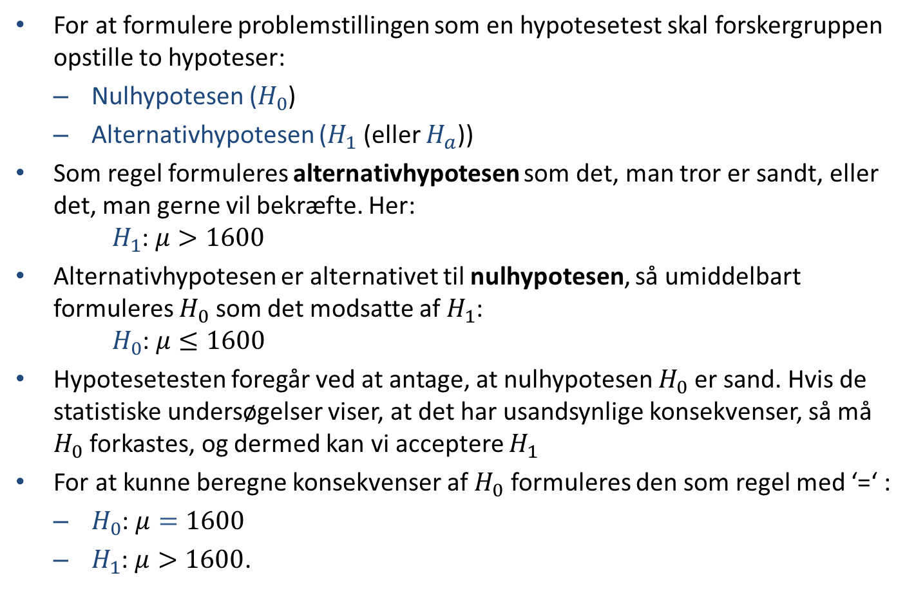
Nul- og alternativhypoteser
For at formulere problemstillingen som en hypotesetest skal forskergruppen opstille to hypoteser:
Nulhypotesen ($H_{0}$)
Alternativhypotesen ($H_{1}$ (eller $H_{a}$))
Som regel formuleres alternativhypotesen som det, man tror er sandt, eller det, man gerne vil bekræfte. Her: $H_{1}$: $μ>1600$
Alternativhypotesen er alternativet til nulhypotesen, så umiddelbart formuleres $H_{0}$ som det modsatte af $H_{1}$: $H_{0}$: $μ≤1600$
Hypotesetesten foregår ved at antage, at nulhypotesen $H_{0}$er sand. Hvis de statistiske undersøgelser viser, at det har usandsynlige konsekvenser, så må $H_{0}$ forkastes, og dermed kan vi acceptere $H_{1}$
For at kunne beregne konsekvenser af $H_{0}$ formuleres den som regel med ‘=‘ :
$H_{0}$: $μ=1600$
$H_{1}$: $μ>1600$.

Slide 25
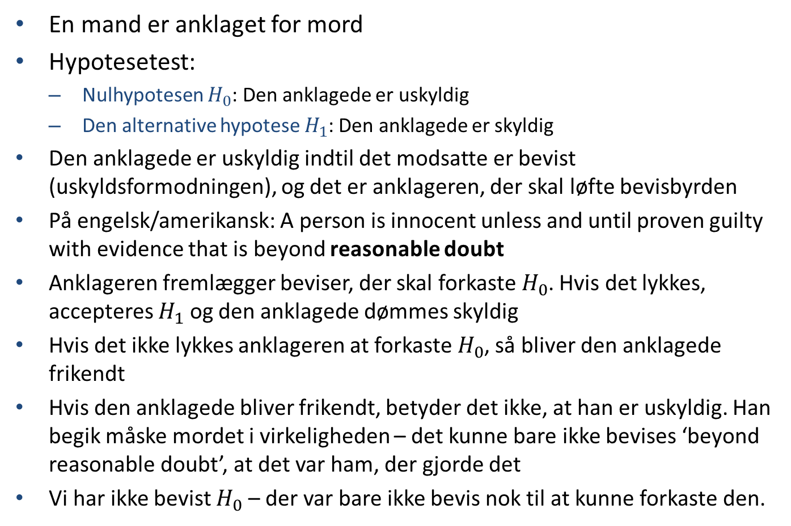
Hypotesetest i retssalen
En mand er anklaget for mord
Hypotesetest:
Nulhypotesen $H_{0}$: Den anklagede er uskyldig
Den alternative hypotese $H_{1}$: Den anklagede er skyldig
Den anklagede er uskyldig indtil det modsatte er bevist (uskyldsformodningen), og det er anklageren, der skal løfte bevisbyrden
På engelsk/amerikansk: A person is innocent unless and until proven guilty with evidence that is beyond reasonable doubt
Anklageren fremlægger beviser, der skal forkaste $H_{0}$. Hvis det lykkes, accepteres $H_{1}$ og den anklagede dømmes skyldig
Hvis det ikke lykkes anklageren at forkaste $H_{0}$, så bliver den anklagede frikendt
Hvis den anklagede bliver frikendt, betyder det ikke, at han er uskyldig. Han begik måske mordet i virkeligheden – det kunne bare ikke bevises ‘beyond reasonable doubt’, at det var ham, der gjorde det
Vi har ikke bevist $H_{0}$ – der var bare ikke bevis nok til at kunne forkaste den.

Slide 26

Tvivlen skal komme den anklagede til gode
En mistænkt blev frifundet for indbrud selvom hans DNA forbandt ham til forbrydelsen. Hans DNA blev nemlig ikke fundet på selve gerningsstedet, kun på det brækjern, der blev brugt til indbruddet.
Man kunne ikke bevise, at han havde været på gerningsstedet.

Slide 27
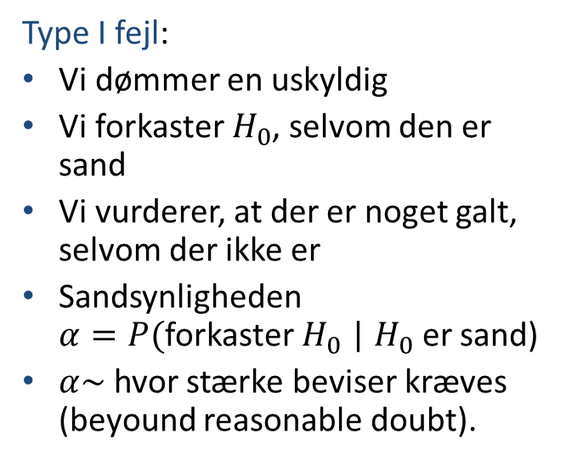
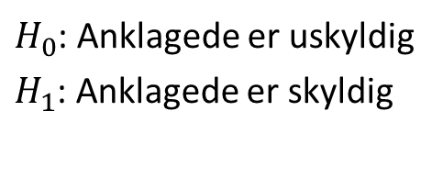
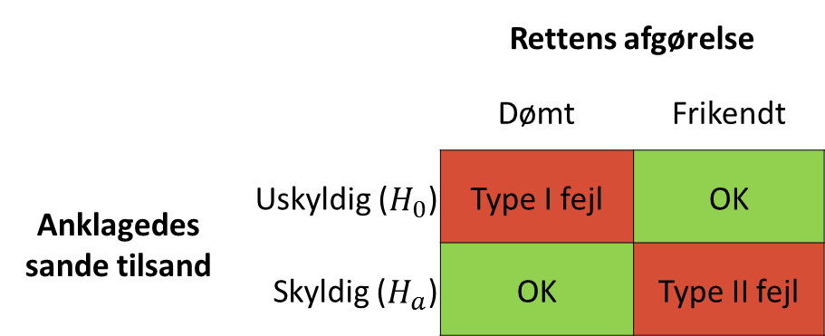
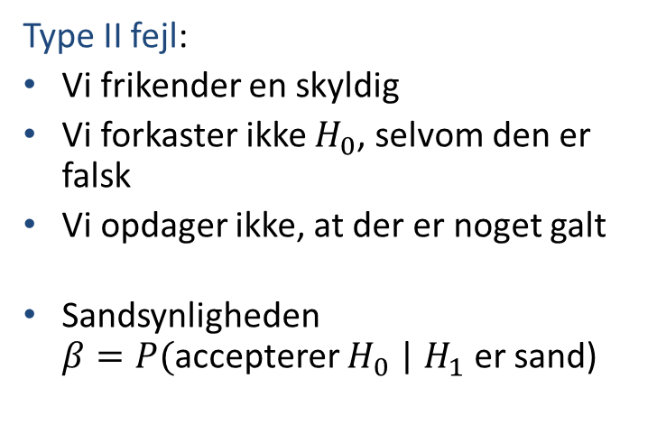
To typer af fejl
 |  | Rettens afgørelse
 |  | Dømt | Frikendt
Anklagedes sande tilsand | Uskyldig ($H_{0}$) | Type I fejl | OK
 | Skyldig ($H_{a}$) | OK | Type II fejl
$H_{0}$: Anklagede er uskyldig
$H_{1}$: Anklagede er skyldig
Type I fejl:
Vi dømmer en uskyldig
Vi forkaster $H_{0}$, selvom den er sand
Vi vurderer, at der er noget galt, selvom der ikke er
Sandsynligheden $α=P($forkaster $H_{0}$ | $H_{0}$ er sand)
$α\sim$hvor stærke beviser kræves (beyound reasonable doubt).
Type II fejl:
Vi frikender en skyldig
Vi forkaster ikke $H_{0}$, selvom den er falsk
Vi opdager ikke, at der er noget galt
Sandsynligheden $β=P($accepterer $H_{0}$ | $H_{1}$ er sand)

Slide 28
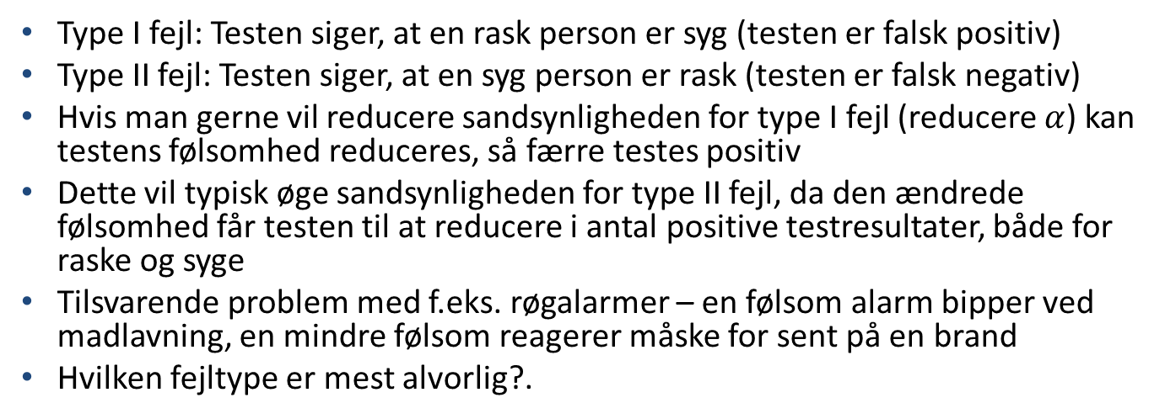
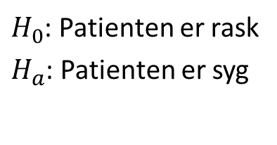
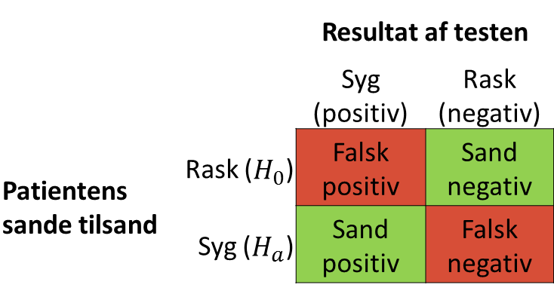
Test for sygdom
 |  | Resultat af testen
 |  | Syg (positiv) | Rask (negativ)
Patientens sande tilsand | Rask ($H_{0}$) | Falsk positiv | Sand negativ
 | Syg ($H_{a}$) | Sand positiv | Falsk negativ
$H_{0}$: Patienten er rask
$H_{a}$: Patienten er syg
Type I fejl: Testen siger, at en rask person er syg (testen er falsk positiv)
Type II fejl: Testen siger, at en syg person er rask (testen er falsk negativ)
Hvis man gerne vil reducere sandsynligheden for type I fejl (reducere $α$) kan testens følsomhed reduceres, så færre testes positiv
Dette vil typisk øge sandsynligheden for type II fejl, da den ændrede følsomhed får testen til at reducere i antal positive testresultater, både for raske og syge
Tilsvarende problem med f.eks. røgalarmer – en følsom alarm bipper ved madlavning, en mindre følsom reagerer måske for sent på en brand
Hvilken fejltype er mest alvorlig?.

Slide 29
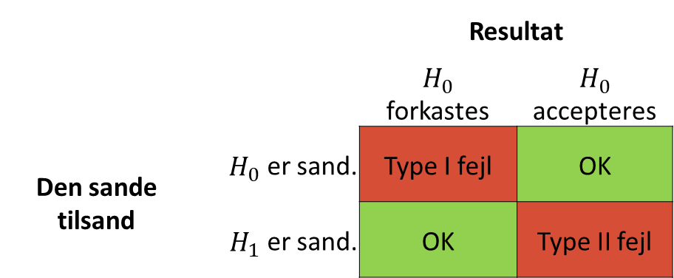
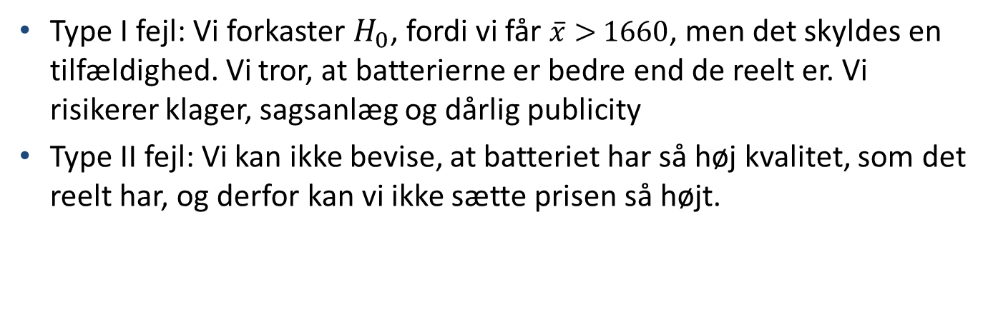
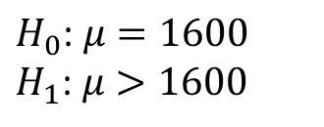
Indledende eksempel om bilbatterier
 |  | Resultat
 |  | $H_{0}$ forkastes | $H_{0}$ accepteres
Den sande tilsand | $H_{0}$ er sand. | Type I fejl | OK
 | $H_{1}$ er sand. | OK | Type II fejl
$H_{0}\text{: }μ=1600$ $H_{1}\text{: }μ>1600$
Type I fejl: Vi forkaster $H_{0}$, fordi vi får $\overline{x}>$ $1660$, men det skyldes en tilfældighed. Vi tror, at batterierne er bedre end de reelt er. Vi risikerer klager, sagsanlæg og dårlig publicity
Type II fejl: Vi kan ikke bevise, at batteriet har så høj kvalitet, som det reelt har, og derfor kan vi ikke sætte prisen så højt.

Slide 30
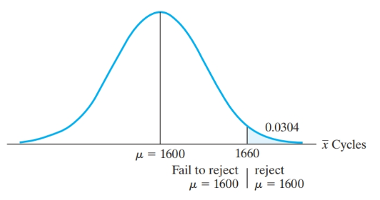
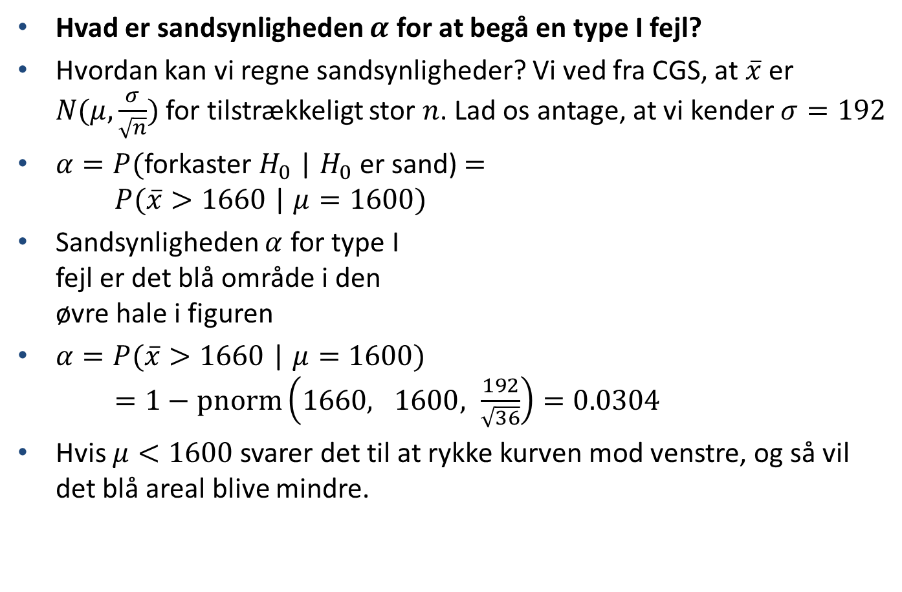
Hypotesetest – indledende eksempel
Hvad er sandsynligheden $α$ for at begå en type I fejl?
Hvordan kan vi regne sandsynligheder? Vi ved fra CGS, at $\overline{x}$ er $N(μ,\frac{σ}{\sqrt{n}})$ for tilstrækkeligt stor $n$. Lad os antage, at vi kender $σ=192$
$α=P($forkaster $H_{0}$ | $H_{0}$ er sand) $=$ $P(\overline{x}>1660\text{ | }μ=1600)$
Sandsynligheden $α$ for type I fejl er det blå område i den øvre hale i figuren
$α=P(\overline{x}>1660$ | $μ=1600)$ $=1−pnorm\left(1660, 1600, \frac{192}{\sqrt{36}}\right)=0.0304$
Hvis $μ<1600$ svarer det til at rykke kurven mod venstre, og så vil det blå areal blive mindre.

Slide 31
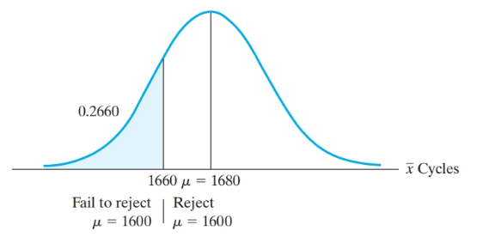
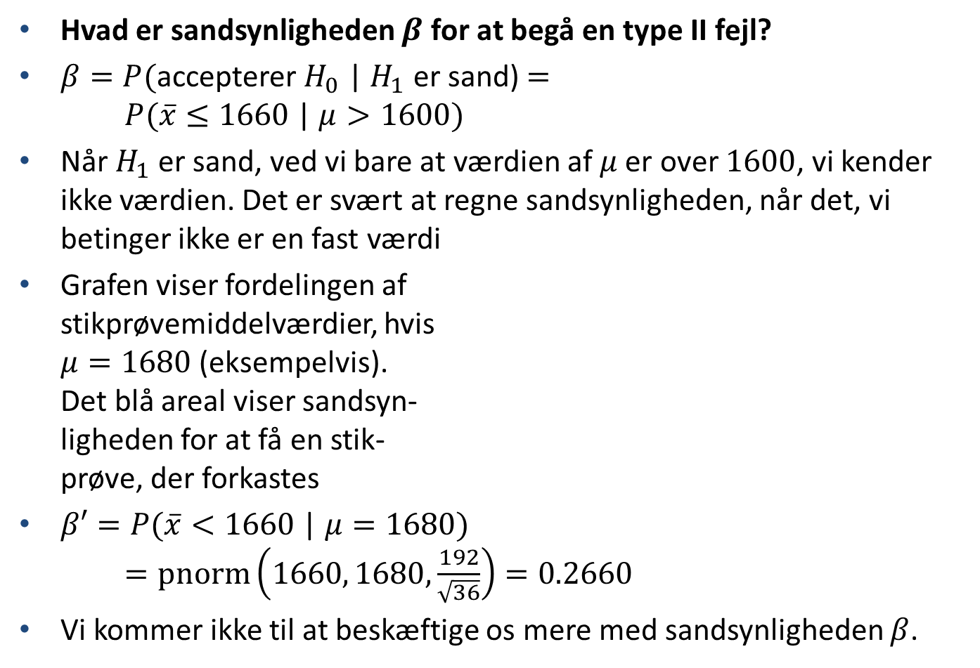
Hypotesetest – indledende eksempel
Hvad er sandsynligheden $β$ for at begå en type II fejl?
$β=P($accepterer $H_{0}$ | $H_{1}$ er sand) $=$ $P(\overline{x}≤1660\text{ | }μ>1600)$
Når $H_{1}$ er sand, ved vi bare at værdien af $μ$ er over $1600$, vi kender ikke værdien. Det er svært at regne sandsynligheden, når det, vi betinger ikke er en fast værdi
Grafen viser fordelingen af stikprøvemiddelværdier, hvis $μ=1680$ (eksempelvis). Det blå areal viser sandsyn- ligheden for at få en stik- prøve, der forkastes
$β′=P(\overline{x}<1660$ | $μ=1680)$ $=pnorm\left(1660, 1680,\frac{192}{\sqrt{36}}\right)=0.2660$
Vi kommer ikke til at beskæftige os mere med sandsynligheden $β$.

Slide 32
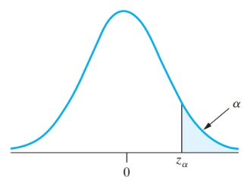

Hypotesetest – indledende eksempel
Hvordan afgør vi om $H_{0}$ kan forkastes?
I det indledende eksempel havde forskergruppen valgt at forkaste nulhypotesen, hvis $\overline{x}>$ $1660$. Vi så, at det bevirkede, at $α=P(\overline{x}>1660$ | $μ=1600)=0.0304$
Alternativt kan man vælge en værdi af $α$ og beregne den tilhørende kritiske grænse, $z_{α}$
Vi forkaster nulhypotesen, hvis $z_{0}=\frac{\overline{x}−μ}{σ/\sqrt{n}}>z_{α}$
$α$ kaldes også for signifikansniveauet. Typiske værdier for $α$ er $0.1$, $0.05$ og $0.01$. Hertil svarer værdier af $z_{α}$ på hhv. $1.282$, $1.645$ og $2.326$. Omregnet til antal genopladninger svarer det til hhv. $1641$, $1653$ og $1674$
Hvis vi vælger signifikansniveau $α=0.05$, skal vi forkaste nulhypotesen, hvis $\overline{x}>$ $1653$. Der er så 5 % risiko for at vi har begået en fejl type I, dvs. at $H_{0}$ er sand, selv om vi har forkastet den.

Slide 33


Ensidet hypotesetest
I eksemplet med bilbatterier var alternativhypotesen formuleret med ‘>’, så den kritiske region var den øvre hale. Det kaldes en ensidet hypotesetest
Man kan også have en ensidet hypotesetest, hvor alternativhypotesen er formuleret med ‘<’. Hvis man f.eks. gerne vil vise, at spildevand indeholder mindre end grænseværdien på $10$ ppm af et stof, kan hypoteserne være
$H_{0}$: $μ=10$
$H_{1}$: $μ<10$
Her vil nulhypotesen blive forkastet, hvis stikprøvens middelværdi er tilstrækkeligt langt under $10$. Den kritiske grænse er den blå, venstre hale i figuren, afgrænset af ${−z}_{α}$
Man kalder også de to ensidede hypotesetest for hhv. højre- og venstre-halede hypotestest.

Slide 34


Tosidet hypotesetest
En hypotesetest kan også være tosidet. Det er den, hvis alternativhypotesen er formuleret med ‘$≠$’
Hvis man f.eks.vil teste om en kaffeautomat doserer mere eller mindre end de angivne 20 cl (for lidt doseret kaffe giver klager, for meget giver tab). Så kan hypoteserne være:
$H_{0}$: $μ=20$
$H_{1}$: $μ≠20$
Figuren viser standard normalfordelingen for stikprøver, givet $H_{0}$ er sand. Hvis test- størrelsen $z_{0}$ er tilstrækkeligt langt fra middelværdien (0), forkaster vi $H_{0}$
Vi vælger $α$, beregner $z_{α/2}$, og hvis stikprøvens teststørrelse er mere ekstrem, dvs. hvis ${|z}_{0}|>z_{α/2}$, så forkaster vi $H_{0}$
Sandsynligheden for at vi forkaster $H_{0}$, givet den er sand, er det samlede blå areal, $α/2+α/2=α$. $P(H_{0}$ forkastes | $H_{0}$ er sand) $=$ $α$.

Slide 35

Hypotesetestens 5 skridt
Formulér hypoteser
$H_{0}$: $μ=μ_{0}$
$H_{1}$: Enten $μ<μ_{0}$, $μ>μ_{0}$ eller $μ≠μ_{0}$ (er det en ensidet test på venstre eller højre hale, eller en tosidet test?)
Vælg signifikansniveau Typisk vælges $α$ = $0.1$, $0.05$ eller $0.01$. $α$ er sandsynligheden for type I fejl
Opstil kriterier for test af nulhypotesen mod alternativet
Der opstilles en formel for teststørrelsen, som er den værdi, der skal vurderes mod det kritiske interval
Det nævnes hvilken fordeling, teststørrelsen følger
På baggrund af fordelingen, $H_{1}$og signifikansniveauet $α$ beregnes det kritiske interval, der angiver grænser for, om $H_{0}$ kan forkastes eller ej
Beregn værdien af teststørrelsen På baggrund af stikprøvens data kan værdien af teststørrelsen beregnes
Drag konklusioner og test antagelser Konkludér om nulhypotesen kan forkastes eller ej. Vurdér om antagelser for data holder.

Slide 36

Hypotesetest for batterieksemplet
Formulér hypoteser
$H_{0}$: $μ=μ_{0}=1600$
$H_{1}$: $μ>1600$ (det en højre-halet, ensidet test)
Vælg signifikansniveau Vi vælger $α=0.05$
Opstil kriterier for test af nulhypotesen mod alternativet
Formlen for teststørrelsen følger af den centrale grænseværdisætning (CGS), nemlig at $\overline{x}$ er $N(μ,\frac{σ}{\sqrt{n}})$: $z_{0}=\frac{\overline{x}−μ_{0}}{σ/\sqrt{n}}$
Teststørrelsen $z_{0}$ er standard normalfordelt
Nulhypotesen forkastes, hvis $z_{0}>z_{α}$, hvor $z_{α}=\text{qnorm}\left(1−α\right)=\text{qnorm}\left(0.95\right)=1.645$.

Slide 37

Hypotesetest for batterieksemplet
Beregn værdien af teststørrelsen Bogen antager, at populations-standardafvigelsen er kendt, $σ=192$. Lad os sige, at stikprøven har $n=36$ og $\overline{x}=1670$ $z_{0}=\frac{\overline{x}−μ_{0}}{σ/\sqrt{n}}=\frac{1670−1600}{192/\sqrt{36}}=2.1875$
Drag konklusioner og test antagelser Da $z_{0}=2.1875$og $z_{α}=1.645$ er $z_{0}>z_{α}$. Teststørrelsen er altså i det kritiske interval, så vi forkaster nulhypotesen. Vi har således vist på 5 % signifikansniveau, at batterierne kan oplades mere end $1600$ gange. Vi har antaget CGS, men da stikprøvestørrelsen er stor $(n>30)$, så holder CGS. Ellers kunne vi teste antagelsen med et normalfordelingsplot af data
Hypotesetesten viser, at $μ>1600$, men ikke hvor meget større. Måske er $μ=1601$. Et konfidensinterval kan give plausible værdier af $μ$, her med $α=0.05$:
$\overline{x}±z_{α/2}∙\frac{σ}{\sqrt{n}}=1670±1.96∙\frac{192}{\sqrt{36}}=1670±62.7$
Det giver et $95 \%$ konfidensinterval på $[1607;1733]$.

Slide 38

Eksempel: Tosidet hypotesetest (s. 249)
I en produktion af cementblokke skal blokkene have termisk konduktivitet på $0.340$. Vi vil undersøge, om det opnås med en stikprøve på $35$ blokke, på $5$ % signifikansniveau. Fra lignende studier vides det, at $σ=0.01$
Formulér hypoteser
$H_{0}$: $μ=0.340$
$H_{1}$: $μ≠0.340$ (tosidet test)
Vælg signifikansniveau $α = 0.05$
Opstil kriterier for test af nulhypotesen mod alternativet
Teststørrelsen $z_{0}=\frac{\overline{x}−μ_{0}}{σ/\sqrt{n}}$ er standard normalfordelt Da vi har en tosidet test, forkastes $H_{0}$, hvis $z_{0}>z_{α/2}$ eller hvis $z_{0}<−z_{α/2}$ $$z_{α/2}=\text{qnorm}\left(1−α/2\right)=\text{qnorm}\left(0.975\right)=1.96$$
$$−z_{α/2}=\text{qnorm}\left(α/2\right)=\text{qnorm}\left(0.025\right)=−1.96$$ Vi forkaster $H_{0}$, hvis ${|z}_{0}|>z_{α/2}$.

Slide 39



Eksempel: Tosidet hypotesetest
Beregn værdien af teststørrelsen Det viser sig, at stikprøvens middelværdi er $\overline{x}=0.343$. $z_{0}=\frac{\overline{x}−μ_{0}}{σ/\sqrt{n}}=\frac{0.343−0.340}{0.010/\sqrt{35}}=1.77$
Drag konklusioner og test antagelser Da ${|z}_{0}|=1.77$ og $z_{α/2}=1.96$ er teststørrelsen udenfor det kritiske interval, så vi kan ikke forkaste nulhypotesen. Stikprøven med $\overline{x}=0.343$ er ikke et stærkt nok bevis til, at vi kan afvise, at $μ=0.340$
Vi har antaget CGS, men da stikprøvestørrelsen er stor $(n>30)$, så holder den.
$$z_{0}=1.77$$

Slide 40



Valg af signifikansniveau $α$
Kritisk område for en tosidet test med $H_{a}$: $μ≠μ_{0}$:
$α=0.10:$ $z_{α/2}=z_{0.05} =\text{qnorm}\text{(1−0.}\text{05}\text{)} =1.64$
$α=0.05:$ $z_{α/2}=z_{0.025}=\text{qnorm}\text{(1−0.0}\text{2}\text{5)}=1.96$
$α=0.01:$ $z_{α/2}=z_{0.005}=\text{qnorm}\text{(1−0.0}\text{05}\text{)}=2.58$
Her var $z_{0}=1.77$, så $H_{0}$ vil bliver forkastet på $10 \%$ med signifikansniveau, men ikke på $5 \%$ eller $1 \%$
I stedet for at vælge signifikansniveauet $α$ og kritisk interval, så kan man beregne den værdi af $α$ der svarer til testværdien: $P\left(Z>z_{0}\right)=1−P\left(Z≤z_{0}\right)$ $=1−\text{p}\text{norm}\text{(1.7}\text{7}\text{)}=0.0384$
Tilsvarende er $P\left(Z<{−z}_{0}\right)=0.0384$
Hvis $H_{0}$ er sand, er sandsynligheden for at få en stikprøve med $\overline{x}$ eller endnu længere fra $μ_{0}$ lig med $0.0384+0.0384=0.0768$
Vi forkaster $H_{0}$ med signifikansniveau $α=0.0768$ eller derover
Denne værdi af $α$kaldes p-værdien.
$$z_{0}=1.77$$

Slide 41

p-værdi
p-værdien er den mindste sandsynlighed for type I fejl, som tillader os at forkaste $H_{0}$
p-værdien kaldes også det opnåede signifikansniveau
p-værdien afhænger af valg af hypoteser:
For $H_{1}$: $μ>μ_{0}$: ${p=P(Z>z}_{0})$
For $H_{1}$: $μ<μ_{0}$: ${p=P(Z<z}_{0})$
For $H_{1}$: $μ≠μ_{0}$: ${p=2∙P(Z>|z}_{0}|)$.

Slide 42


Hypotesetest for $μ$ med ukendt $σ$
Som regel kender man hverken $μ$ eller $σ$ for populationen. Så kan vi udnytte, at teststørrelsen $t_{0}=\frac{\overline{x}−μ_{0}}{s/{\sqrt{n}}}$ følger t-fordelingen med $df=n−1$ frihedsgrader
Eksempel 7.20 s. 254
Test om blyindhold i vand er under grænseværdien på 2.25 ($μ$g/L). Stikprøve på 12 vandprøver. $σ$ kendes ikke. Der ønskes 2.5 % signifikansniveau (!)
Data:
Vi regner eksemplet i R.

